Slide 1

손으로 보는 세상, Dot단배
김채은 김세훈 김윤성 이준영 장예은
김혁만 교수님
2019 캡스톤디자인 13조

Slide 2
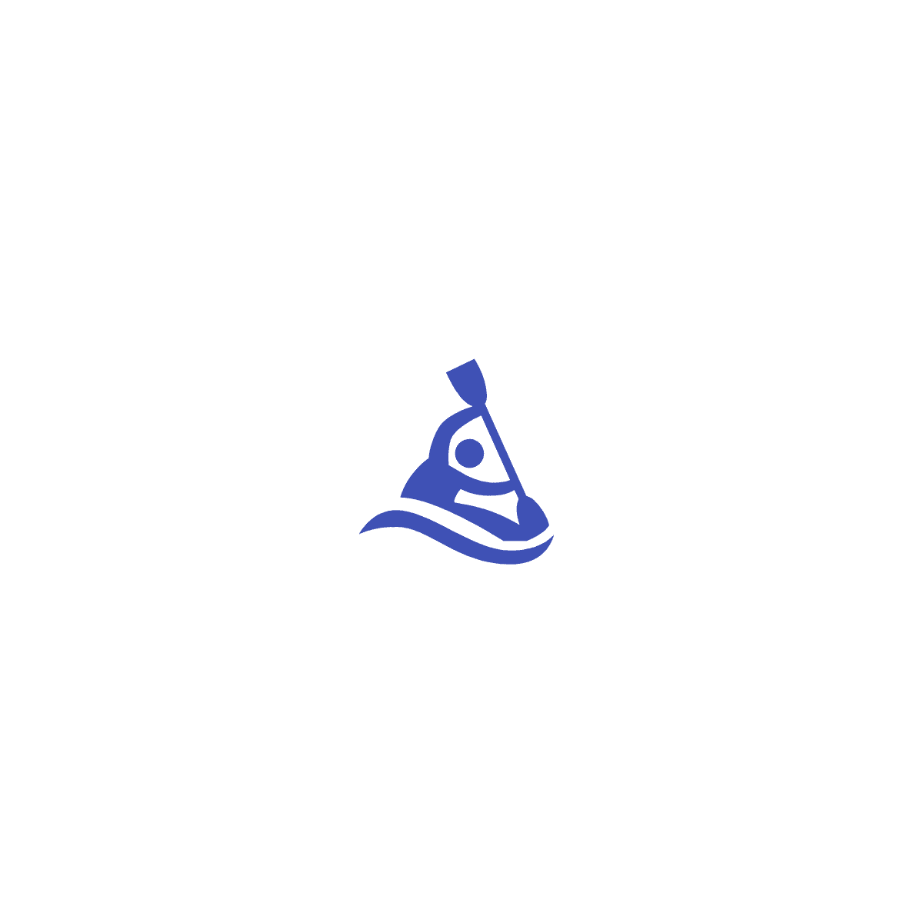
1 프로젝트 소개
Dot단배 : Dot(점자) + (돛)단배
시각장애인 혼자 점자 학습이 가능한 어플리케이션 + 학습기
어플리케이션에서 음성인식을 통해 앱을 제어 할 수 있으며
학습기에 출력되는 점자를 직접 만져보면서 효율적 학습 가능

Slide 3
2 추진 배경
95%에 육박하는 시각장애인의 점자 문맹률

Slide 4
2 추진 배경
턱없이 부족한 점자 교육 인력

Slide 5
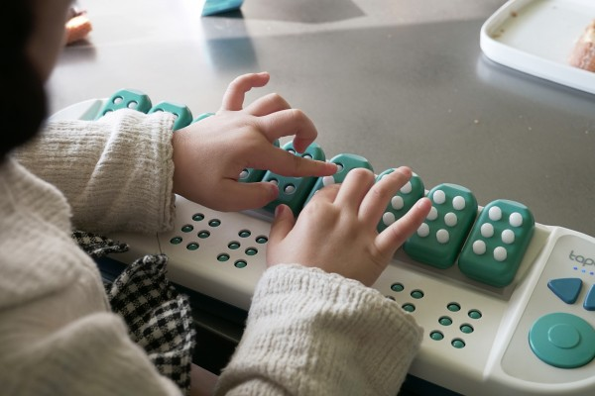
2 추진 배경
사용자 혼자서는 학습하기 불편한 기존 제품

Slide 6
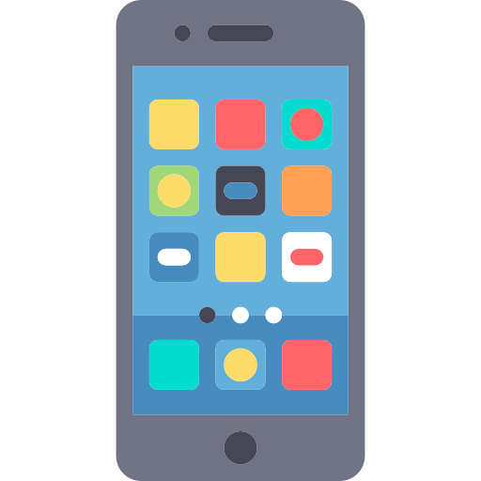
3 개발 내용
Dot단배 어플리케이션
React-Native로 iOS, Android에서 실행되는 앱 개발
React-Native의 STT, TTS, Bluetooth API 사용
앱 내에서 음성인식으로 메뉴 전환, 학습 진행 가능
스터디모드에서는 학습하고자 하는 점자를 카테고리별로 학습 가능
퀴즈모드에서는 앞서 배운 점자들을 퀴즈 형식을 통해 확인
번역모드에서는 원하는 문자를 음성으로 입력 받아 점자로 출력

Slide 7
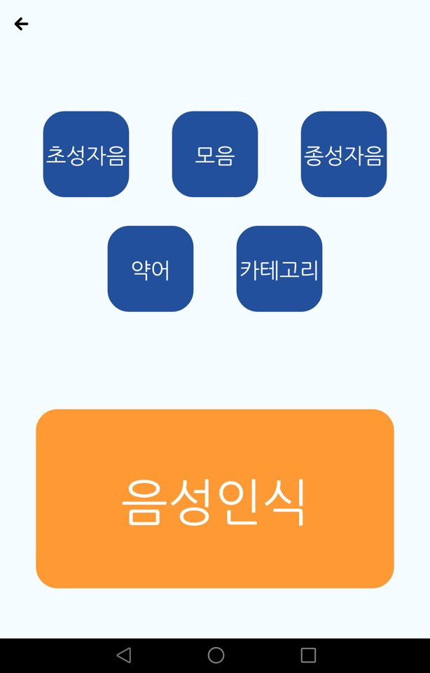
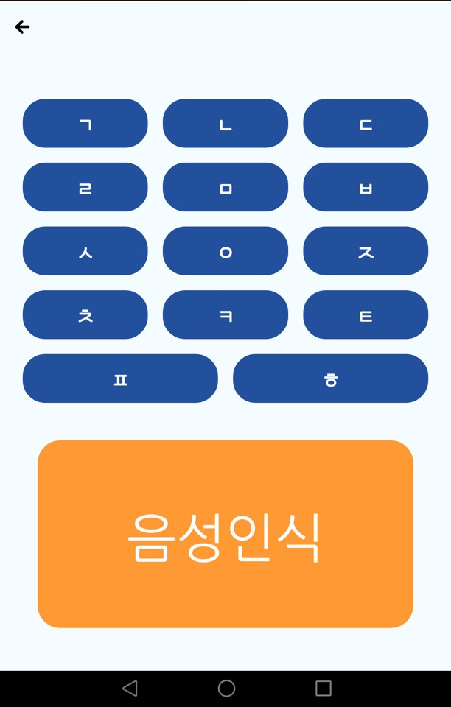
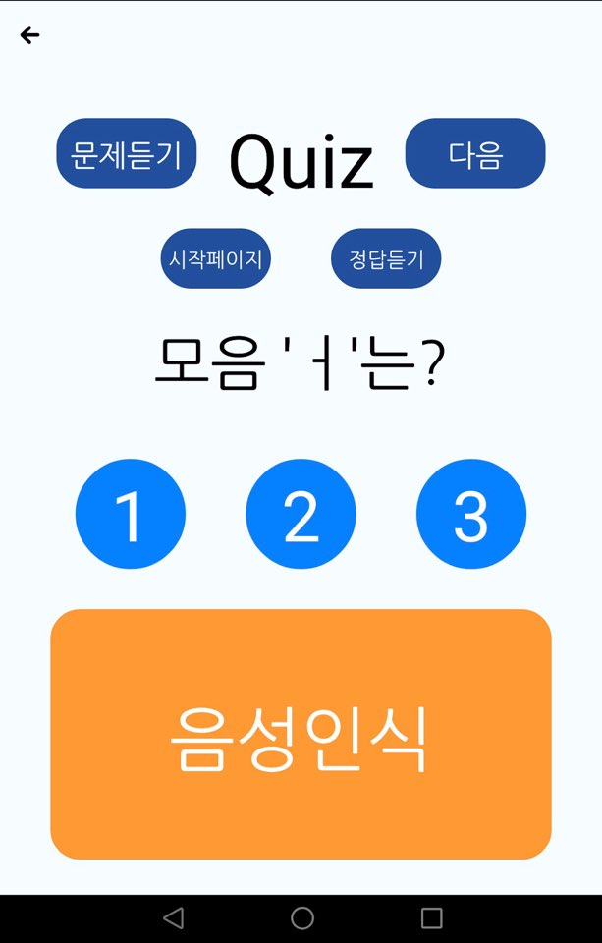
3 개발 내용
Dot단배 어플리케이션

Slide 8
3 개발 내용
Dot단배 하드웨어
Arduino 보드와 솔레노이드 모터를 사용하여 제작
블루투스 통신으로 넘어온 데이터를 받아 솔레노이드 모터로 점자 표현
6개의 핀으로 이루어진 블록 두 개로 점자 출력, 사용자는 손가락 하나로 점자 읽기 가능

Slide 9
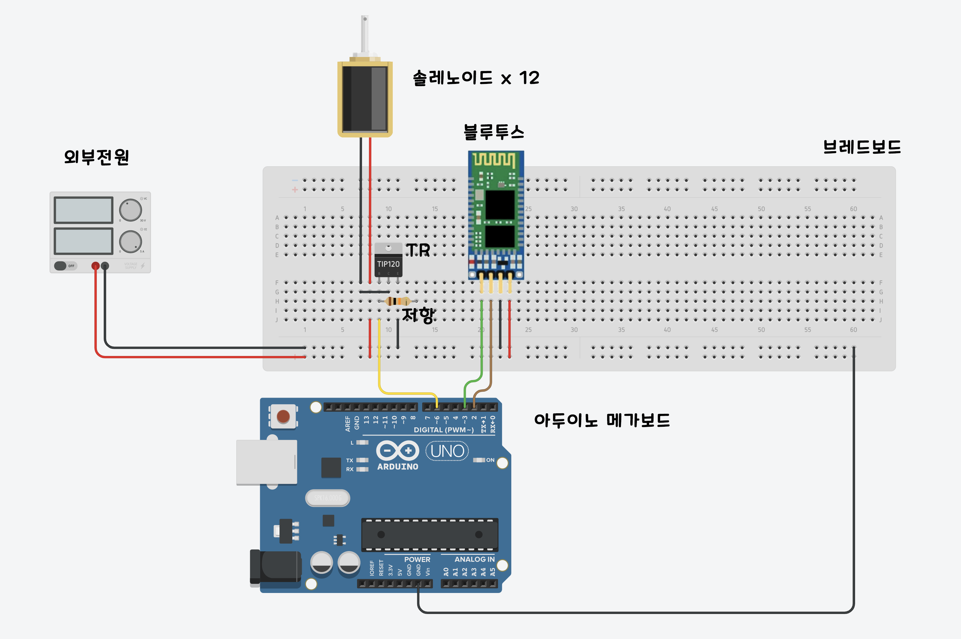
3 개발 내용
Dot단배 하드웨어

Slide 10


4 시나리오
퀴즈모드!
자음 !
자음
모음
….
초성 ‘ㄱ’ 은 무엇인가요?
1
2
3
1번 !
정답!

Slide 11
5 기대효과 / 활용방안
학습기를 통해 효과적으로 점자에 대한 학습 가능
기존의 제품과 다르게 음성인식으로 앱을 제어 가능, 사용자 혼자서 학습
점자 교육을 제대로 받지 못한 일반학교 특수 교사들에게 보급되어 점자 교육 인력 양상에 도움
점자를 읽을 수 있는 인구증가로, 다양한 점자 간행물이 생기고 점자 문화생활 증가 기대

Slide 12
감사합니다.
Notes:
감사합니다.

